Slide 1
Bot Cambio del Climático
Nombre: Israel Jácome Proyecto: bot de discord

Slide 2
Propositos
Hacer que la gente haga conciencia sobre el cambio climático
Dar una solución al problema

Slide 3
Primer comando
El primer comando habla sobre el cambio climático, el bot te pregunta si quieres seguir con el tema, y en el caso de que respondas afirmativamente, seguirá
En un momento el bot te dara 4 preguntas para elegir, y dependiendo de la que elijas te va a responder

Slide 4
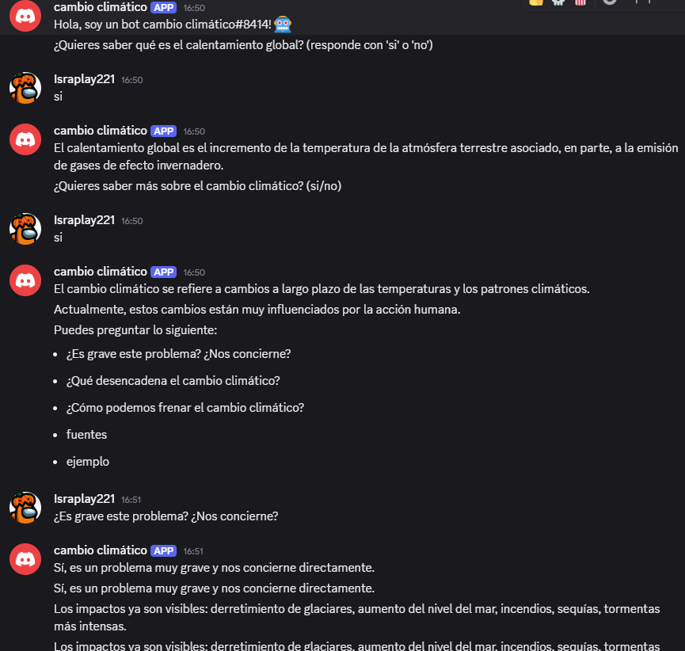
Ejemplo:

Slide 5
Segundo Comando
El segundo comando te da una lección del cambio climático
En el mismo te pregunta si quieres comenzar o seguir con él
En el caso de que falles, seguirás con la lección

Slide 6
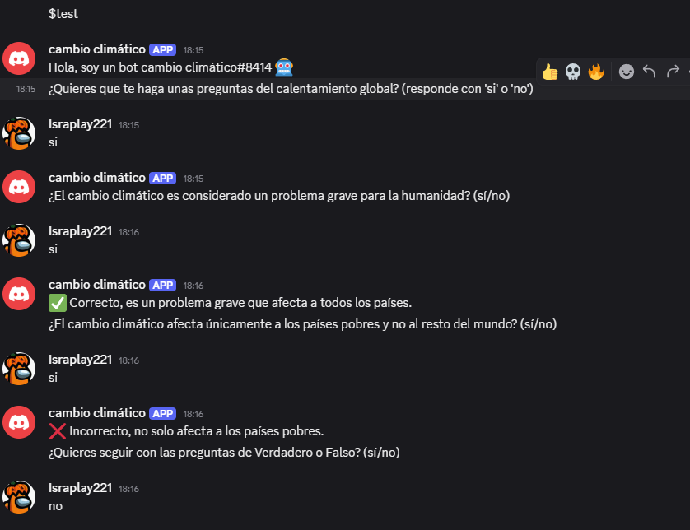
Ejemplo

